Slide 1
Order Management
Standard Lieferantentraining

Slide 2
Themen
Während dieser Präsentation werden folgende Themen erklärt:
  Anmeldung an dem Hubwoo-Portal
  Aufträge abrufen und überprüfen
  Bestellantwort erstellen
  Bestellung ablehnen
  Lieferschein erstellen
  Rechnung erstellen

Slide 3
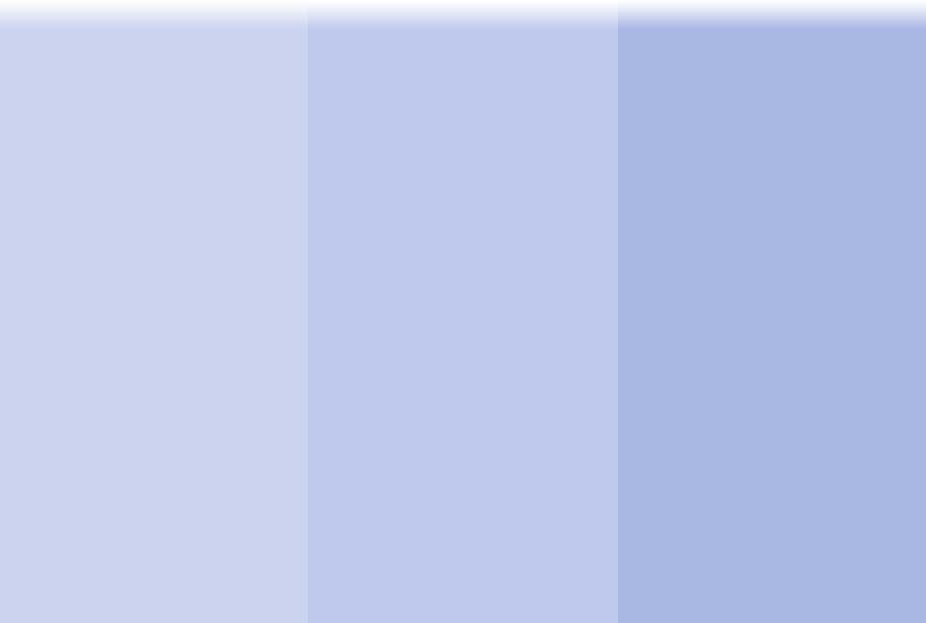
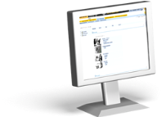





Order Management Übersicht
KUNDE
Bestellung
LIEFERANT
Artikel in der Search suchen
Artikel in den Warenkorb übertragen
Warenkorb freigeben
Erzeugung der Bestellung
Bestellantwort
Bestelländerung
Abgelehnt
Abgelehnt
SRM
Lieferschein
ERP
Rechnung

Slide 4
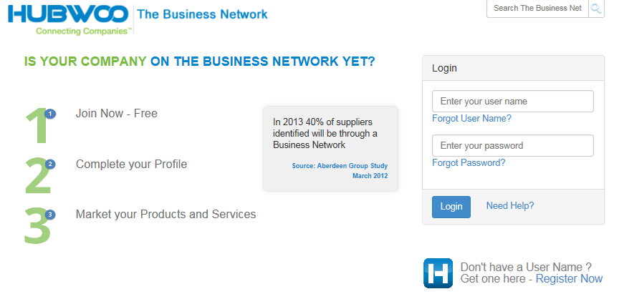
Login Seite
Sie werden eine eine E-Mail mit Ihren Zugangsdaten von customercare@hubwoo.com erhalten. Klicken Sie auf den angegebenen Link in der E-Mail oder rufen Sie die Seite https://portal.hubwoo.com auf. Hier loggen Sie sich mit Ihren Zugangsdaten ein.
Notes:
DT: Screenshot needs to be updated

Slide 5
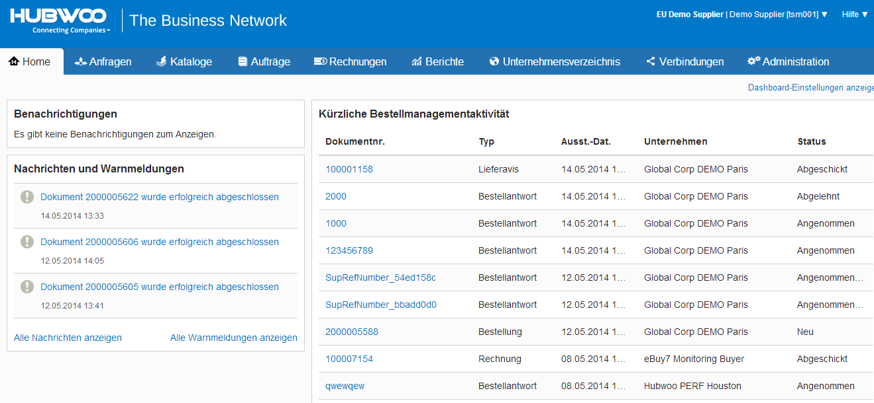
Register Aufträge
Um Ihre Bestellungen abzurufen bzw. zu bearbeiten, klicken Sie auf die Menüoption Aufträge.

Slide 6
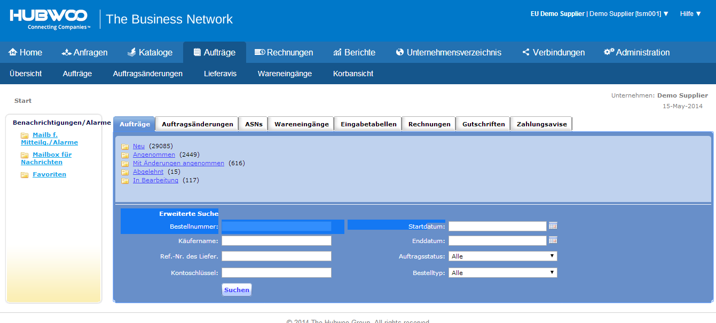
Order Management
Folgende Optionen sind auf der Order-Management-Seite verfügbar:

Slide 7
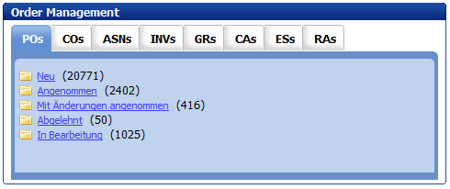
Statusmöglichkeiten
Wenn neue Bestellungen übermittelt wurden, so sind diese unter „Neu“ auffindbar. Klicken Sie auf „Neu“, um diese Bestellungen abzurufen.

Slide 8
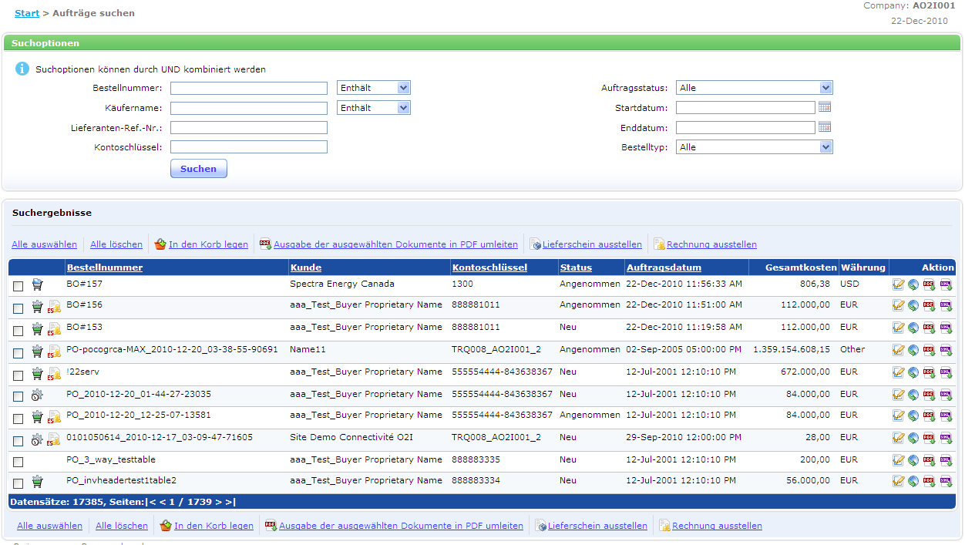
Ergebnisliste
Um eine bestimmte Bestellung bzw. Bestelländerung zu finden, können verschiedene Suchkriterien eingegeben werden. Um durch mehrere Seiten zu navigieren, verwenden Sie bitte die im unteren Bereich verfügbaren Seitenzahlen oder Pfeile.

Slide 9
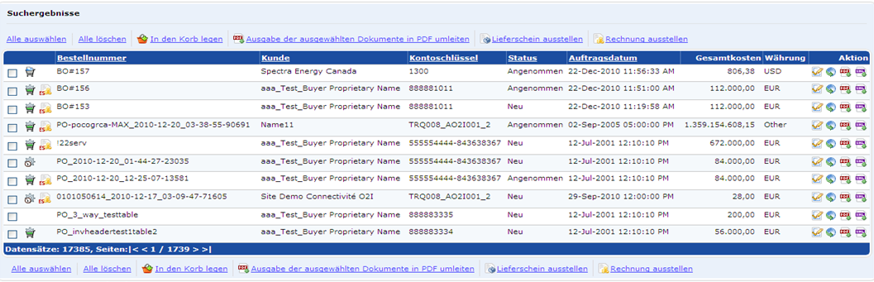
Aktionsschaltflächen
Bestellungen sind durch Nummer, Kunde, Kontoschlüssel, Status, Auftragsdatum, Gesamtkosten und Währung gekennzeichnet.

Slide 10

Aktionsschaltflächen
Öffnet das Dokument
Lädt das Dokument als XML-Datei herunter
Zeigt die Liste der zugehörigen Dokumente an
Lädt das Dokument als PDF-Datei herunter

Slide 11
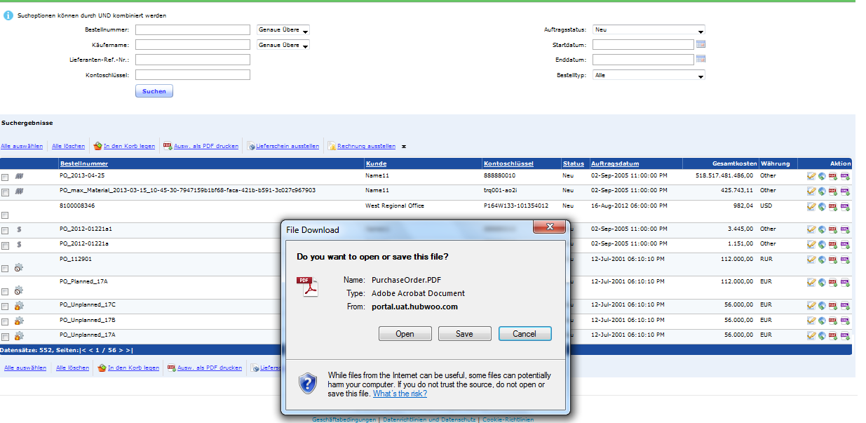
Dateidownload-Dialog
Ein Download-Dialog wird sich öffnen, hierbei haben Sie die Möglichkeit, das Dokument direkt zu öffnen, oder zu speichern.
Notes:
????

Slide 12
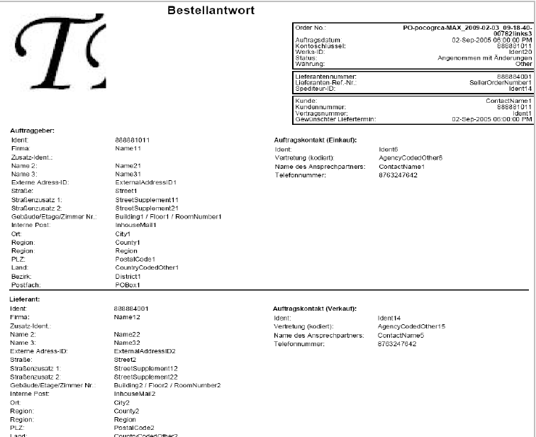
PDF Herunterladen
Wenn Sie das Dokument als PDF-Datei heruntergeladen und in Ihrem PDF-Reader (z.b. Adobe Acrobat) geöffnet haben, so können Sie das Dokument entsprechend ausdrücken.

Slide 13
Bestellung Öffnen
Sie können auch Bestellungen öffnen und bearbeiten, indem Sie auf das Symbol „Auftrag anzeigen“ unter „Aktion“ klicken.
Auftrag anzeigen

Slide 14
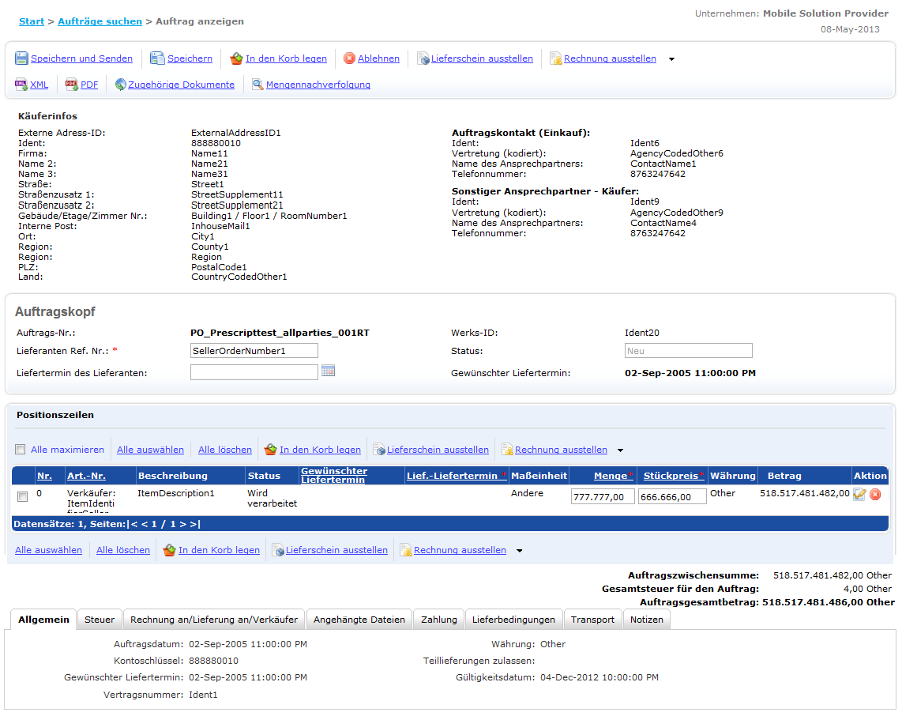
Auftrag anzeigen
Nun sehen Sie die jeweiligen Seitenabschnitte. Im oberen Bereich befinden sich die Käuferinformationen und Kontaktdetails, im unteren hingegen werden Ihnen die Details der Bestellung angezeigt.

Slide 15
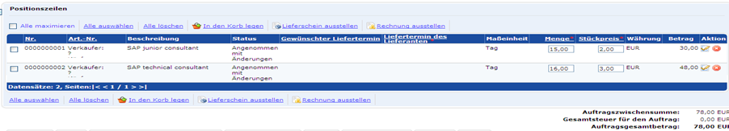
Positionszeilen
Einzelposten können überprüft werden. Änderungen in den Feldern Lieferdatum, Menge und Stückpreis können nur bei manchen Kunden vorgenommen werden, bei anderen Kunden sind diese Änderungen hingegen nicht erlaubt.
Benutzen Sie den Kalender um das Lieferdatum anzupassen
Ein Klick auf die Menge bzw. den Stückpreis erlaubt Ihnen hier ebenfalls änderungen vorzunehmen

Slide 16
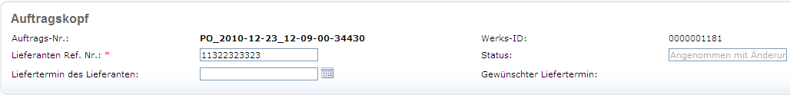
Referenznummer
Nachdem die Bestellung überprüft und bei Bedarf geändert wurde, können Sie Ihre Bestellantwort an den Kunden übermitteln. Eine Referenznummer ist ein Pflichtfeld und muss daher gefüllt werden. Dieses Feld können Sie mit Ihrer eigenen Auftragsnummer, Artikelnummer, Datum oder ähnlichem füllen.
Die Referenznummer darf maximal 16 Zeichen beinhalten

Slide 17
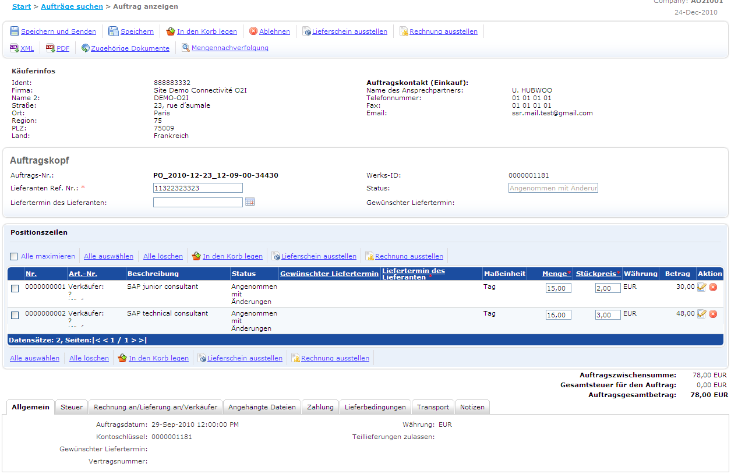
Speichern und Senden
Klicken Sie auf Speichern und Senden, um Ihre Bestellantwort an den Kunden zu übertragen. Der Status des Auftrags ändert sich je nach Modifikation in der Bestellung.
Klicken Sie auf Speichern und Senden

Slide 18

Wenn keine Änderungen vorgenommen wurden, erhalten Sie die Bestätigung, dass Ihre Bestellantwort mit dem Status Angenommen an den Kunden gesendet wurde.

Slide 19
Bestellung ablehnen
Eine Bestellung kann aus mehreren Gründen abgelehnt werden. Sollte die Ware nicht mehr vom Kunden benötigt werden oder bei Ihnen nicht mehr verfügbar sein, so kann der Auftrag abgelehnt werden.
Bestellung ablehnen

Slide 20

Wenn Sie die komplette Bestellung ablehnen, erhalten Sie eine Bestätigung, dass die Bestellung mit dem Status „Abgelehnt“ gespeichert wurde. Das Dokument wird nicht übermittelt, bis „Speichern und Senden“ geklickt wird. Eine Meldung, dass die Bestellung mit dem Status „Abgelehnt“ zugesendet wurde, erhalten Sie nachdem Sie auf „Speichern und Senden“ geklickt haben.

Slide 21
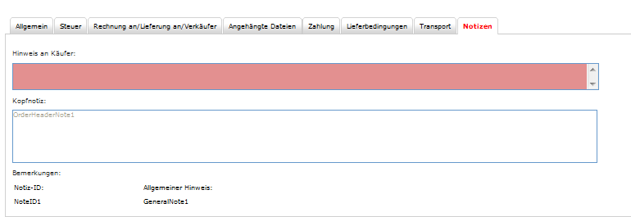
Bitte geben Sie im Reiter “Notizen” im Feld “Hinweis an Käufer” ein, warum die Bestellung abgelehnt wurde.

Slide 22

Nach klicken auf Speichern und Senden werden Sie eine Benachrichtigung erhalten, dass Ihre Bestellantwort mit dem Status „Abgelehnt“ erfolgreich übermittelt wird.

Slide 23
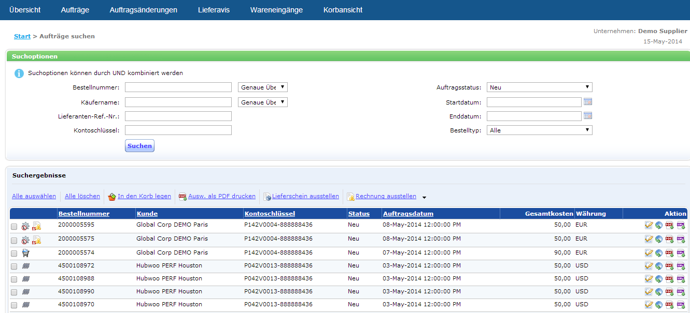
Lieferschein (ASN)
Es gibt zwei Möglichkeiten, einen Lieferschein zu erstellen. Hierzu klicken Sie entweder in der Übersicht in das Kästchen links der Bestellung und danach auf den Button „Lieferschein ausstellen“.

Slide 24
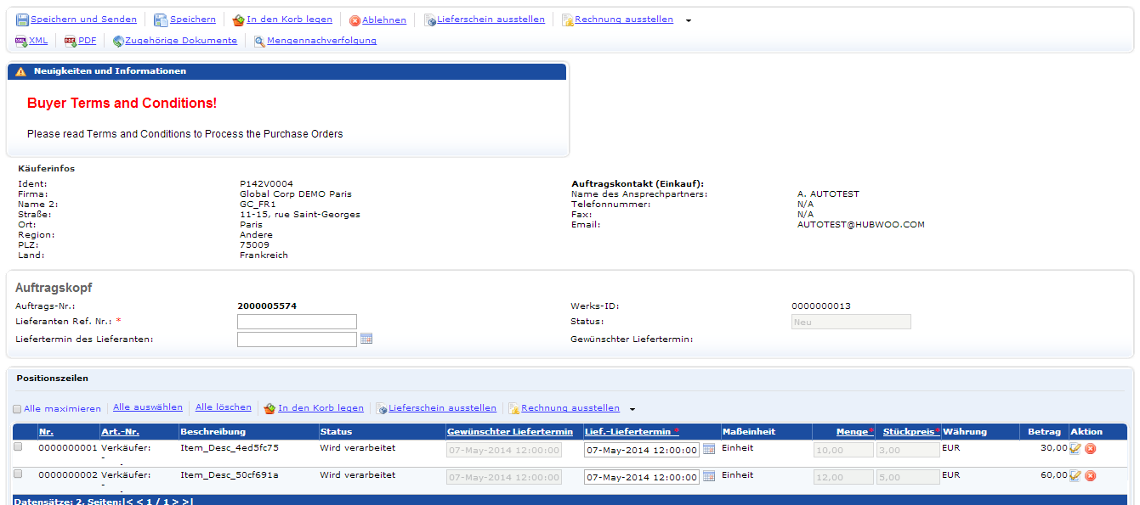
Lieferschein
Alternativ öffnen Sie die Bestellung und wählen Sie die Position aus, für die Sie einen Lieferschein erstellen möchten.

Slide 25
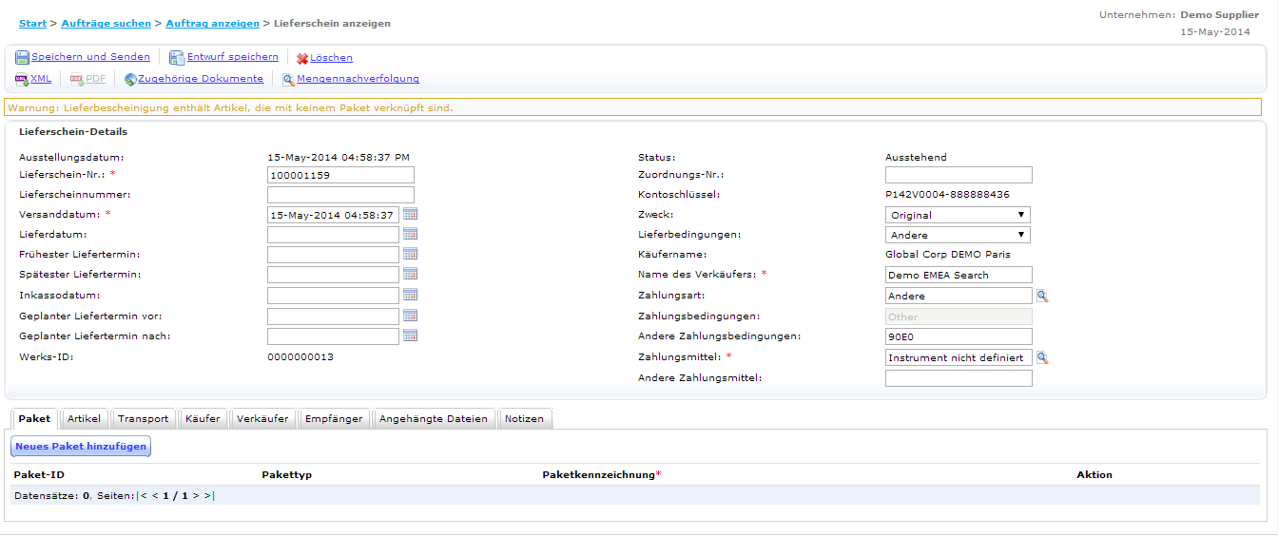
Lieferschein anzeigen
Oder machen Sie die Bestellung auf und wählen Sie die Position aus, für die Sie einen Lieferschein ausstellen möchten.
Füllen Sie alle Pflichtfelder aus.

Slide 26
Lieferschein anzeigen
Wenn diese Warnung angezeigt wird, muss ein neues Paket hinzugefügt werden,
Klicken Sie auf „Neues Paket hinzufügen“, um ein Paket zu erstellen.

Slide 27
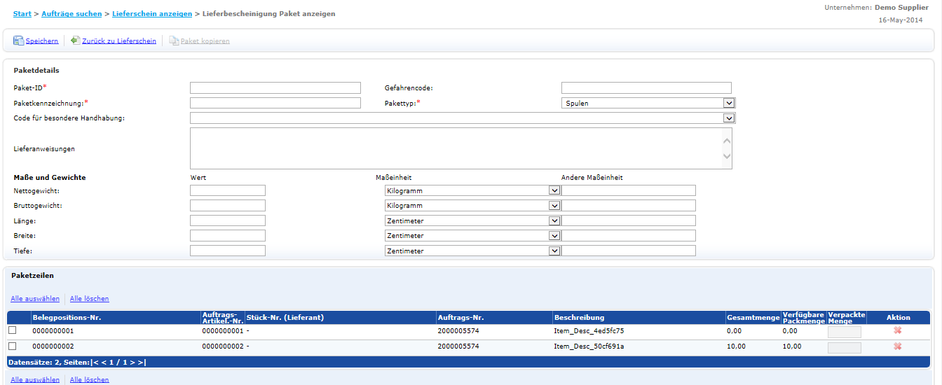
Erstellen von Paketen
1. Geben Sie die Paket-ID, Paketkennzeichnung und den Pakettyp an.
3. Geben Sie an, wie viele Artikel Sie zum Paket hinzufügen möchten.
2. Wählen Sie den/die Artikel aus

Slide 28
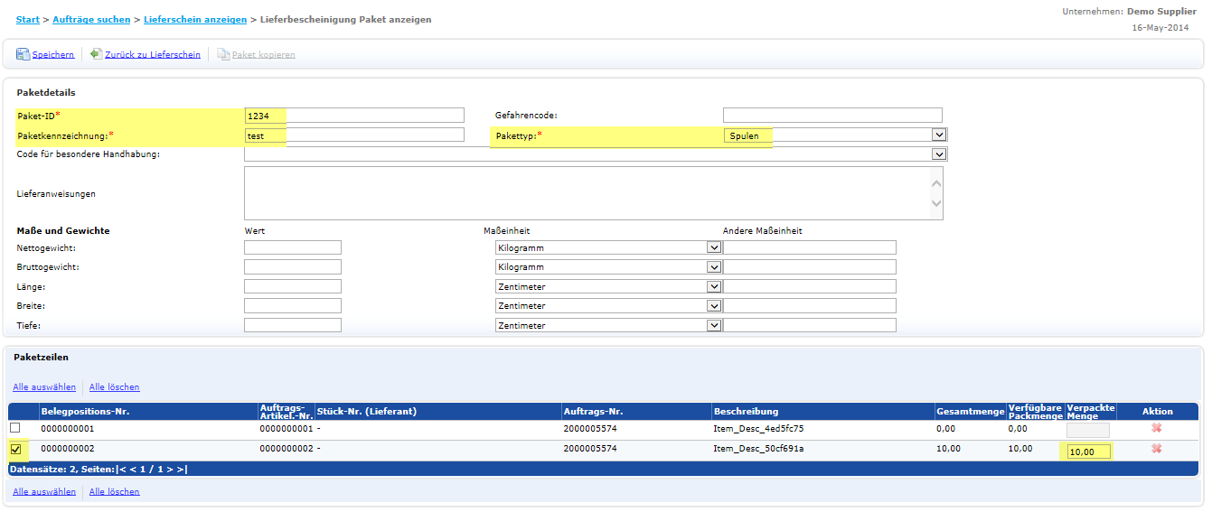
Erstellen von Paketen
Wenn alle Pflichtfelder ausgefüllt sind, klicken Sie bitte auf „Zurück zu Lieferschein“.

Slide 29
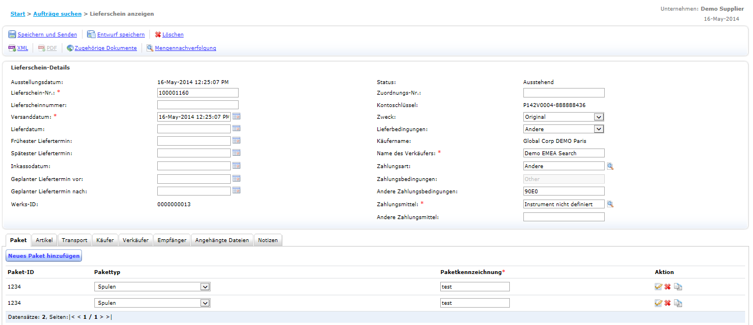
Lieferschein senden
Nach Eingabe aller erforderlichen Informationen, klicken Sie auf
Speichern und Senden, um der Lieferschein zu speichern und an den Käufer zu senden
Oder „Entwurf Speichern,“ wenn Sie den Lieferschein zwecks späterer Verwendung als Entwurf speichern wollen

Slide 30
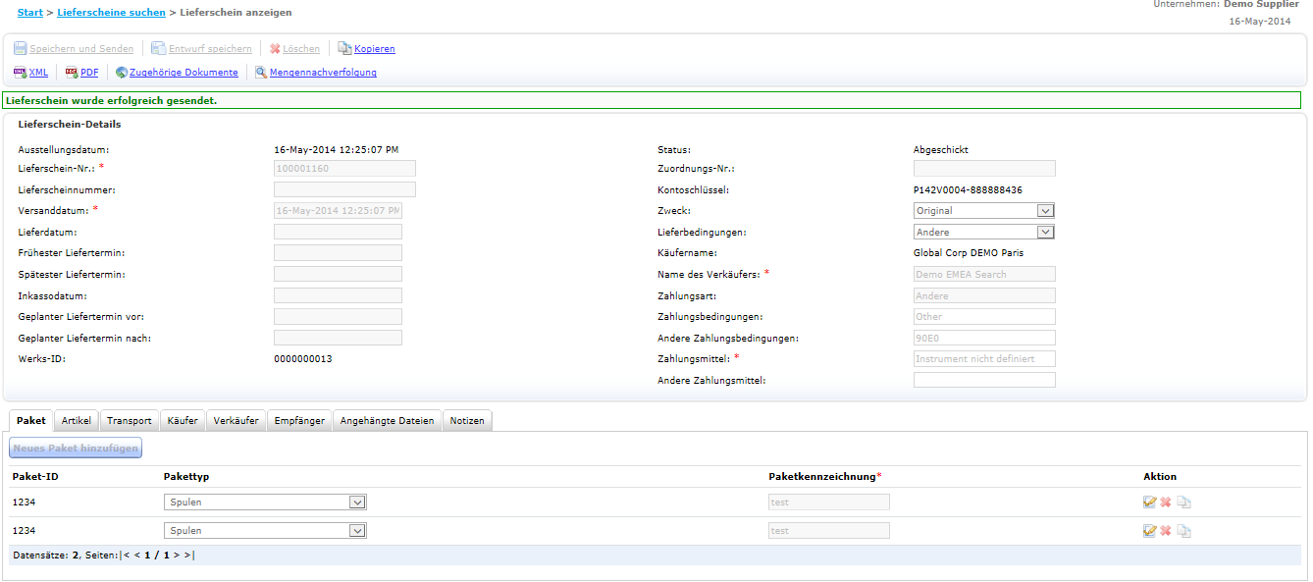
Lieferschein senden
Sie erhalten eine Nachricht, dass der Lieferschein erfolgreich gesendet wurde.

Slide 31
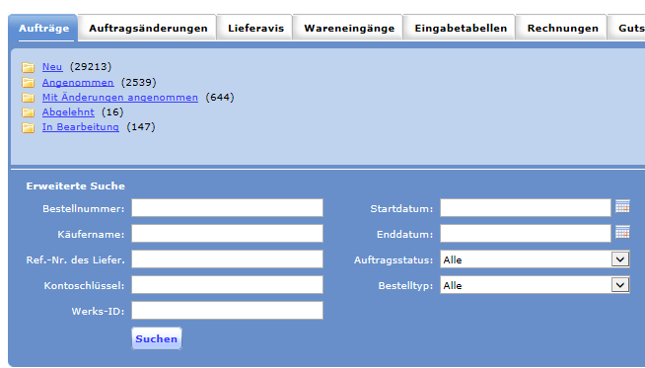
Rechnungen
Um eine Rechnung aus einer Bestellantwort zu erstellen, gehen Sie in der Order-Management-Startseite auf „Angenommen".
Klicken Sie auf Angenommen.

Slide 32
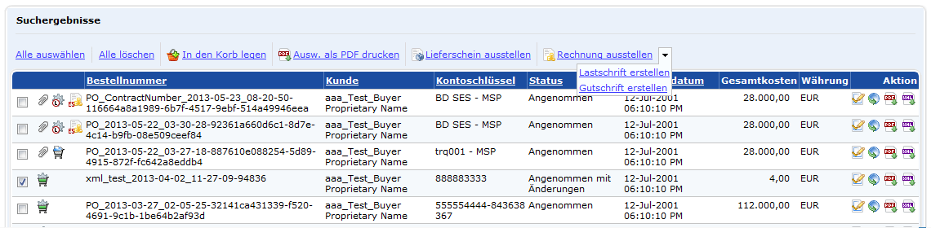
Rechnungen
Es gibt 2 Möglichkeiten zur Rechnungserstellung. Sie können nach der Bestellung suchen, für die Sie eine Rechnung erstellen möchten. Klicken Sie auf das Kästchen links der Bestellnummer und dann auf "Rechnung ausstellen".
2. Klicken Sie auf Rechnung ausstellen
1. KlickenSie in das Kästchen, um die Bestellung, für die Sie eine Rechnung erstellen wollen, yu markieren.

Slide 33
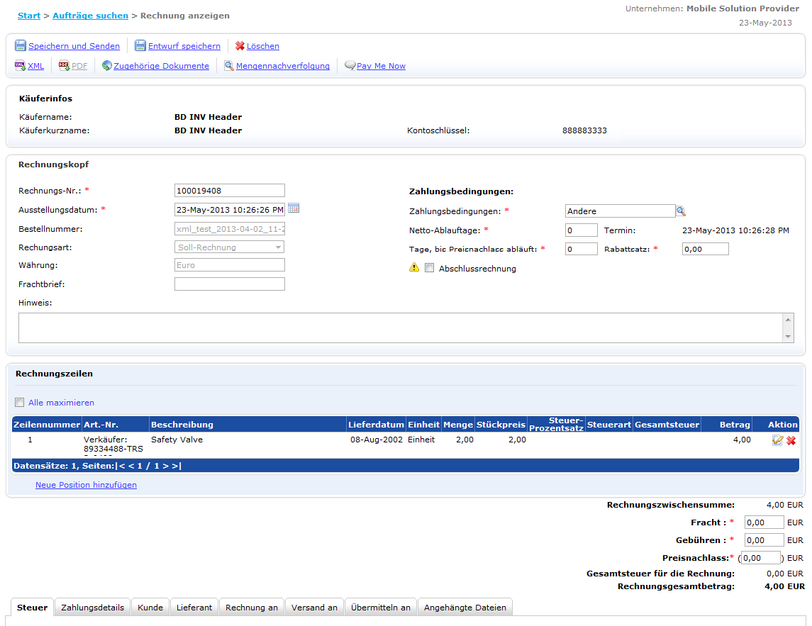
Rechnungen
Hier können Sie nun eine Rechnung erstellen.

Slide 34
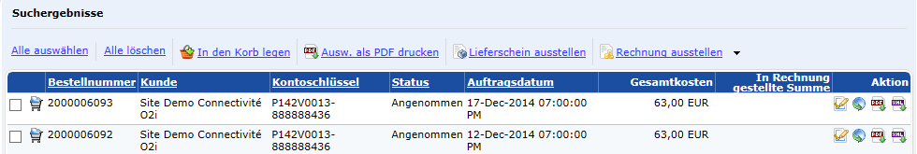
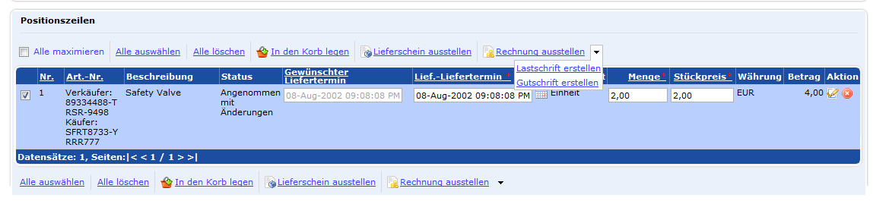
Rechnungen
Alternativ können Sie die Bestellung erst öffnen.
Klicken Sie auf “Bestellung öffnen”
Wählen Sie die zu berechnenden Bestellposition aus und klicken Sie auf „Rechnung ausstellen“.
2. Klicken Sie auf “Rechnung ausstellen”.
1. KlickenSie in das Kästchen, um die Bestellposition zu wählen.

Slide 35
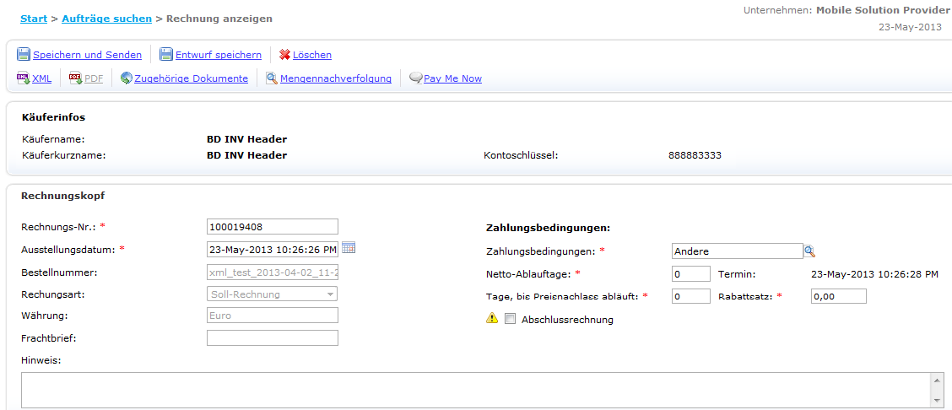
Rechnungen
Ändern Sie zunächst die Rechnungsnummer und das Datum. Diese Informationen sollten zu den Daten in Ihrem internen Rechnungssystem passen.
1. Ändern Sie die Rechnungsnummer

Slide 36
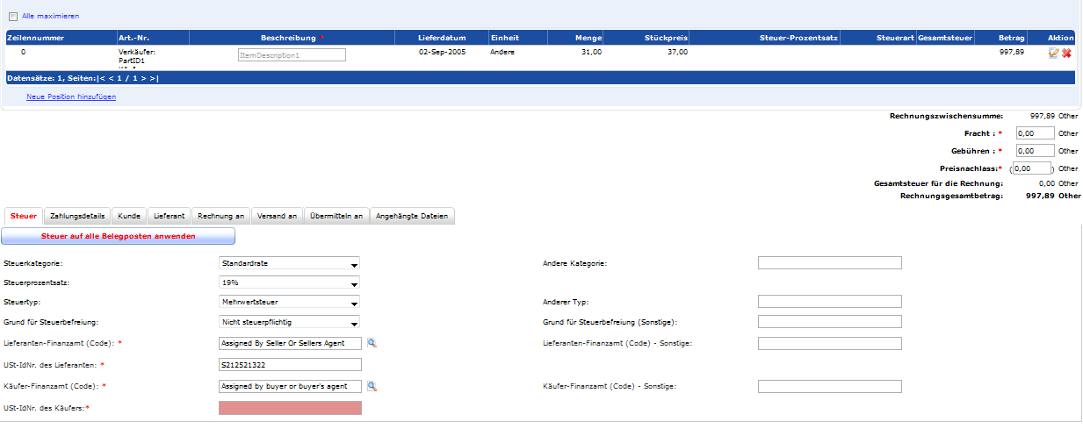
Rechnungen
Unten finden Sie die Rechnungszeilen, die Details, sowie Gesamtbetrag. Fracht, Gebühren und Preisnachlass können geändert werden.
3. Klicken Sie auf “Steuer auf alle Belegposten anwenden”
1. Passen Sie die Details wie z.B. Fracht, Gebühren oder Preisanschlass bei Bedarf an.
2. Fügen Sie den Steuerprozentsatz und Steuerbetrag ein.

Slide 37
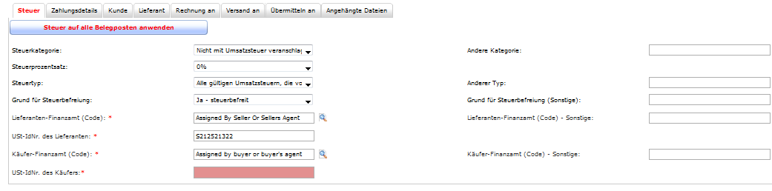
Rechnungen
Angaben zur Steuerbefreiung:
1. Steuerkategorie:
2. Grund für Steuerbefreiung:
3. Wenn alle Änderungen vorgenommen wurden, klicken Sie auf “Steuer auf alle Belegposten anwenden”.
3. Klicken Sie auf “Steuer auf alle Belegposten anwenden”
1. Wählen Sie „Nicht mit Umsatzsteuer veranschlag“
2. Wählen Sie “Ja – Steuerbefreit”

Slide 38

Rechnungen
Sie erhalten dann die Bestätigung, dass die Rechnung mit einem Wartestatus gespeichert wird.

Slide 39
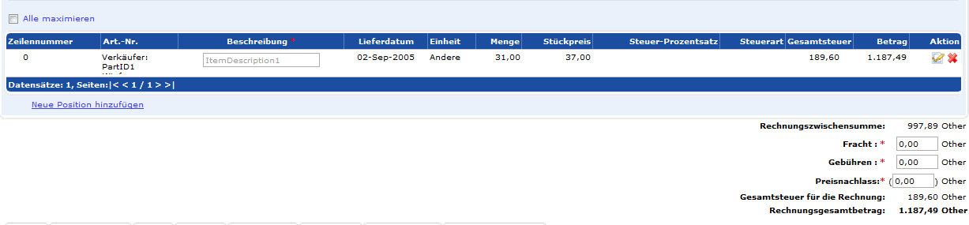
Rechnungen
Scrollen Sie zu den Steuerangaben herunter. Hier werden die Rechnungszeilen bereits mit den zusätzlichen Steuern angepasst und die Summen nachgerechnet.

Slide 40

Rechnungen
Um die Rechnung abzuschicken, klicken Sie auf Speichern und Senden. Das System zeigt nun eine Meldung, dass die Rechnung erfolgreich übermittelt wurde.
1. Klicken Sie auf “Speichern und Senden”
2. Bestätigungsmeldung

Slide 41
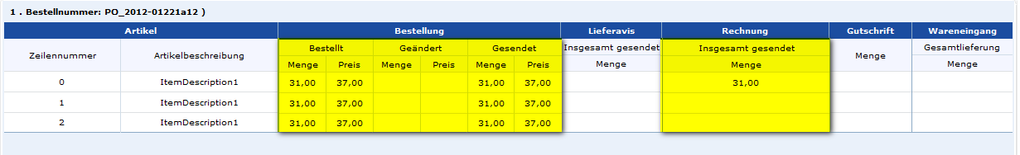
Mengennachverfolgung
Um die Zeilenmenge einzusehen, öffnen Sie die dazugehörige Rechnung und klicken Sie anschließend auf "Mengennachverfolgung". Damit wird die (1) Bestell- mit der Rechnungsmenge verglichen und (2) die noch abzurechnende Menge angezeigt.

Slide 42
Kontakt
Hubwoo Global Customer Services
customercare@hubwoo.com
US: +1 866 446 8203 (toll free)
US: +1 281 404 2095
France: +33 1 77 62 56 20
Deutschland: +49 308 967 794 11
España: +34 911 88 00 64
UK: +44 203 355 50 21
42
Notes:
42

